Slide 1
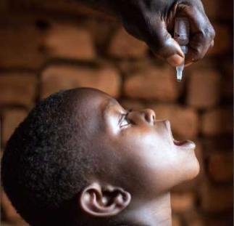
REVUE ANNUELLE 2025
DU PEV
Groupe: AVS
Décembre 2025
October 2024

Slide 2
01 Processus
Rappel des objectifs
02
PLAN
03
AVS Polio, Rougeole et FJ
04
Vaccination MPox, Cholera et Ebola
05
Analyse FFOM
06
Problèmes /Défis
07
Piste de solution/Recommandations
08
Actions prioritaires 2026
October 2024

Slide 3
Campagnes planifiées et réalisées en 2025
N° | Activités planifiées | Niveau de réalisation | Observations
1 | Organiser deux passages de JNV polio dans les 26 provinces | Réalisée | Le 2 ème passage a été scindé en deux blocs suite à la campagne de rattrapage contre la RR dans 7 provinces du Bloc 1 (Bas Uélé, Haut Uélé, Ituri, Haut Katanga, Haut Lomami, Lualaba et Tanganyika)
2 | Organiser la campagne de vaccination préventive contre la Fièvre Jaune dans 63 ZS des 4 provinces du Bloc 6 (Haut Katanga,Haut-Lomami, Tanganyika et Lualaba ) | Réalisée
3 | Organiser la campagne de vaccination préventive contre le choléra dans 2 provinces ( Nord Kivu et Sud Kivu) | Réalisée

Slide 4
Campagnes planifiées et réalisées en 2025
N° | Activités planifiées | Niveau de réalisation | Observations
4 | Organiser les ripostes à tout cas de poliovirus , Rougeole,FJ, TNN,MVE et autres épidémies ( Choléra,MPOX,….) | Réalisée | Riposte Polio Riposte contre la rougeole organisée : Dans 30 ZS de 9 provinces avec l’appui financier de MRP Dans 15 ZS avec l’appui de MSF Sauf pour le TNN et la FJ
5 | Organiser la campagne de vaccination préventive contre la Fièvre Jaune dans les provinces du Bloc 7 (Ituri et Nord Kivu) | Non réalisée | Reportée pour l’ année 2026
6 | Organiser la campagne de rattrapage contre la rougeole et la Rubéole dans 9 provinces du Bloc 1 ( Equateur, Tshopo, Bas Uélé, Haut Uélé, Ituri, Mongala, Nord Ubangi, Sud Ubangi et Tshuapa) | Réalisée | Réalisée dans 7 provinces Haut Katanga ,Lualaba , Tanganyika , Haut Lomami , haut Uelé, Bas Uelé et Ituri

Slide 5
Campagnes planifiées et réalisées en 2025
N° | Activités planifiées | Niveau de réalisation | Observations
7 | Organiser la campagne de vaccination contre la Mpox dans 57 ZS de 12 provinces ( Kinshasa, Bas Uélé, Equateur, Kasai , Kinshasa, Lomami, Nord Kivu, Nord Ubangi, Sankuru, Sud Ubangi, Tshopo et Tshuapa) | Réalisée
8 | Soumettre au portail GAVI le plan de vaccination préventive contre la MVE dan les provinces endemiques ( Equateur,Ituri , Nord Kivu et Sud Kivu) | Réalisée
9 | Mettre en place un cadre de concertation pour la planification et l’intégration des activités de différents programmes et projets de santé au niveau central | Non réalisée | Cadre mi en place au sein du PEV (Polio, rougeole)

Slide 6
Objectifs
Objectifs SNV
Contribuer( à au) :
L’arrêt de la circulation du Poliovirus variant de type 1 et 2 dans le pays
L’élimination de la rougeole et rubéole
L’élimination des épidémies de fièvre jaune
L’interruption de la transmission interhumaine de Mpox
Maintien du statut des pays ayant éliminé le TNN
Contrôle des épidémies de MVE
Améliorer la qualité des AVS en réduisant à moins de 5% la proportion des cibles manquées au cours des AVS(Polio, Rougeole, FJ, Choléra, Mpox, MVE, etc)
0 à 59 mois
1 an et plus
9 mois à 60 ans
5 ans à 14 ans
6 mois à 14 ans
Cibles 2025
Revue annuelle PEV 2025

Slide 7
AVS contre la Polio en 2025
October 2024

Slide 8
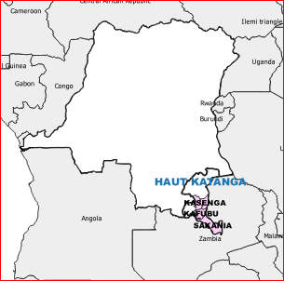
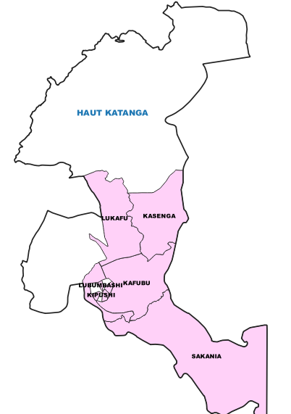
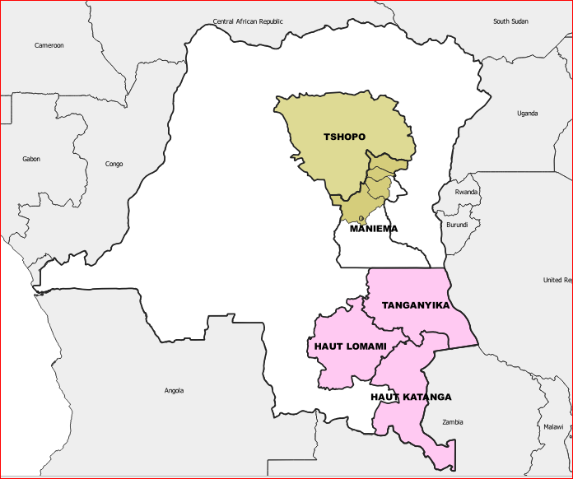
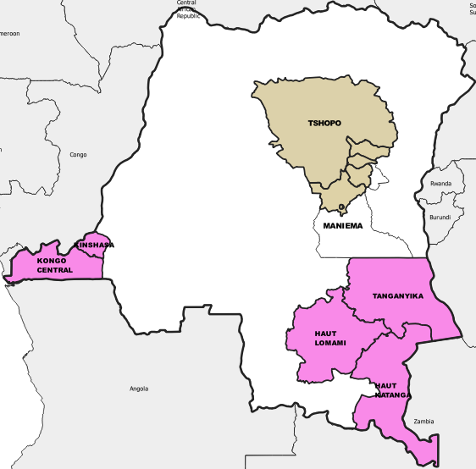
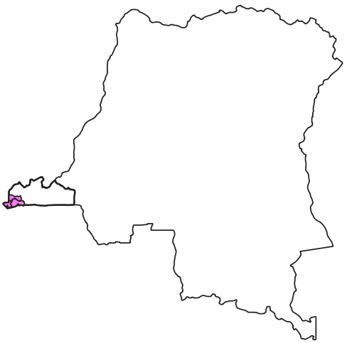
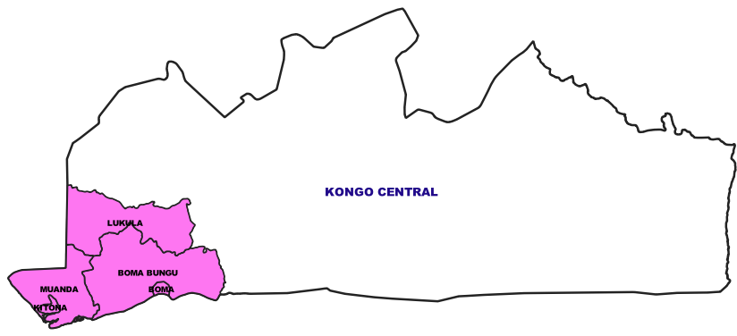
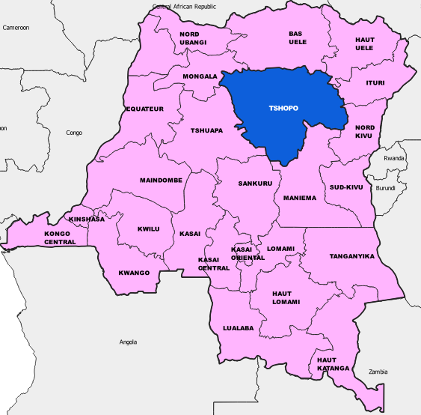
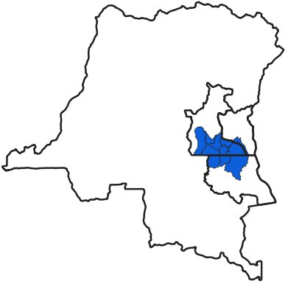
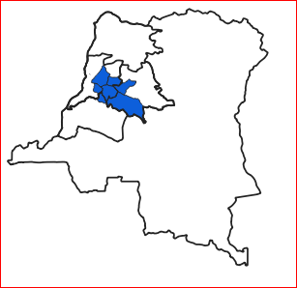
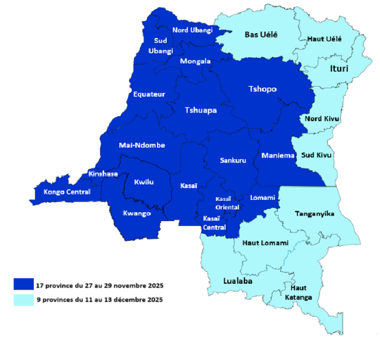
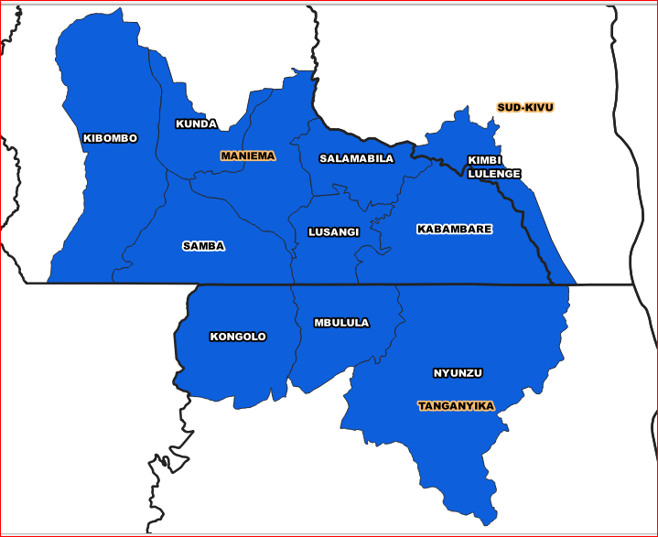
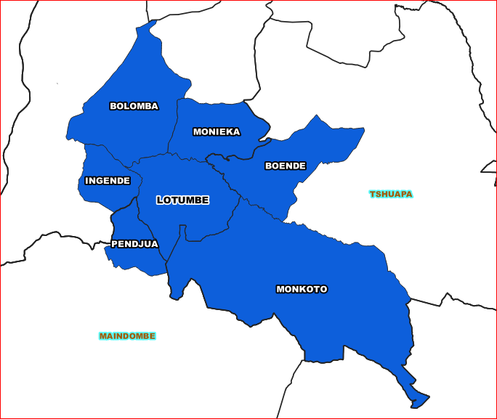
Campagnes contre la poliomyelite planifiées et réalisées en 2025
10 – 12 Avril 2025, nVPO2_VPOb
(6 provinces: 118 ZS )
29-31 Mai 2025 , nVPO2
(1 province: 5ZS)
27-29 Juin 2025_nVPO2_VPOb (7 provinces: 149 ZS)
23 - 25 janvier 2025, nVPO2
(1 province:12ZS)
28-30 Août, nVPO2_VPOb (26 provinces)
30 oct au 01er Nov 2025, nVPO2_VPOb (3 provinces: 7 ZS)
13 au 15 Nov 2025, nVPO2_VPOb (3 provinces: 11 ZS)
27 au 29 Nov 2025, nVPO2_VPOb (17 provinces )
EQUATEUR

Slide 9
Tableau synoptique des campagnes de vaccination contre la polio conduite en 2025
Périodes | Provinces | ZS Couvertes | Type vaccins | Cible attendue 0-59 mois | Vaccinés 0-59 mois |  | Vaccinés 5-14 ans |  | MI |  | LQAS |  | PFA notifiés
 |  |  |  | # nombre | # nombre | CV | # nombre | CV | Proportion enfts manqués dans les ménages | Proportion enfts manqués en hors ménages | Nb zs rejetées | Prop % zs acceptées
23 - 25 janvier 2025 | 1 | 12 | nVPO2 | 1 137 837 | 1 674 442 | 147,2% |  |  | 2,9% | 1,7% | 1/12 | 92% | 7
10 – 12 Avril 2025 | 4 | 89 | nVPO2 | 6822251 | 7599997 | 111,4% |  |  | 1,5% | 2,5% | 10/102 | 88% | 157
 | 2 | 29 | VPOb | 1116043 | 1174257 | 105,2% | 1 756 684 | 102,2%
29-31 Mai 2025 | 1 | 5 | VPOb | 188 136 | 195 823 | 104,1% |  |  | 0,1% | 0,8% | 0/5 | 100% | 3
27-29 Juin 2025_ | 5 | 120 | nVPO2 | 7768216 | 8922669 | 114,9% |  |  | 1,5% | 2,2% | 7/116 | 91% | 154
 | 2 | 29 | _VPOb | 1117525 | 1187002 | 106,2% | 1742073 | 101,4%
28-30 Août 2025 | 26 | 519 | nVPO2 | 26884292 | 30219546 | 112,4% |  |  | 0,9% | 0,3% | 21/329 | 94% | 453
 | 1 | 23 | VPOb | 889993 | 929328 | 104,4%
30 Oct au 01 Nov 2025 | 3 | 7 | nVPO2 | 287438 | 286494 | 99,7% |  |  | 0,5% | 0,0% | 0/7 | 100% | 2
 | 3 | 7 | VPOb | 287438 | 286494 | 99,7%
13-15 Nov 2025 | 3 | 11 | nVPO2 | 630675 | 631662 | 100,2% |  |  | 1,3% | 2,6% | 0/11 | 100% | 10
 | 3 | 11 | VPOb | 630675 | 631662 | 100,2%
27 - 29 Nov 2025 | 17 | 323 | nVPO2 | 16689315 | 16537365 | 99,1% |  |  | 7,1% | 2,4% | 13/268 | 95% | 334
 | 17 | 323 | VPOb | 16689315 | 16512975 | 98,9%
Revue annuelle PEV 2025

Slide 10
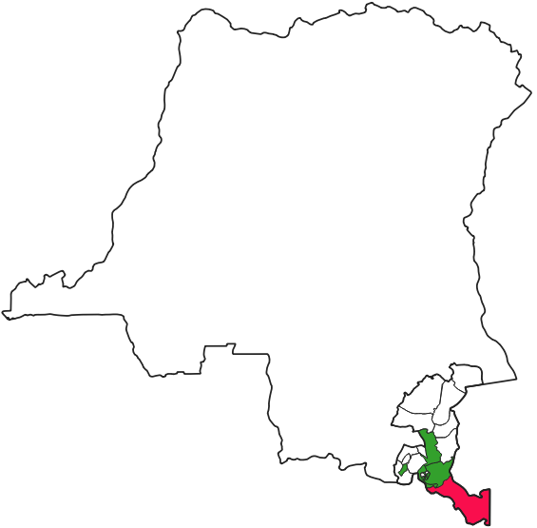
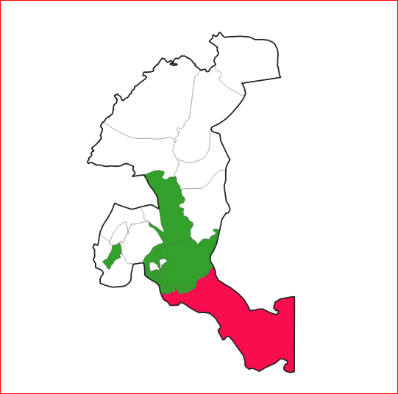
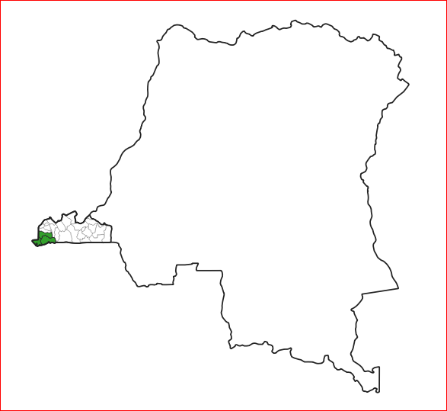
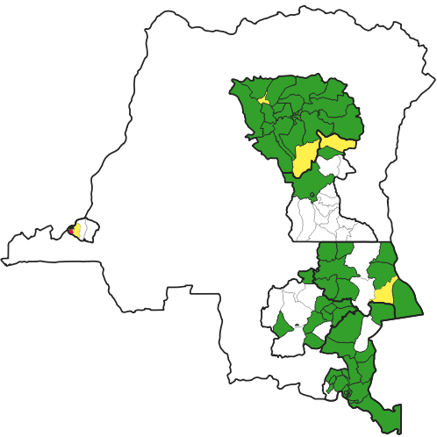
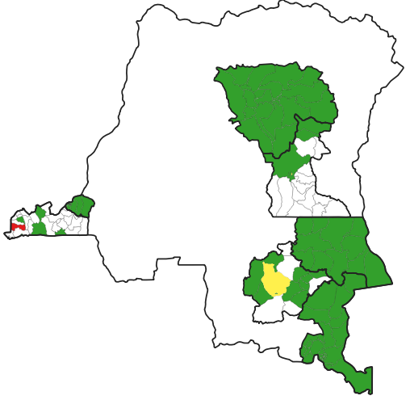
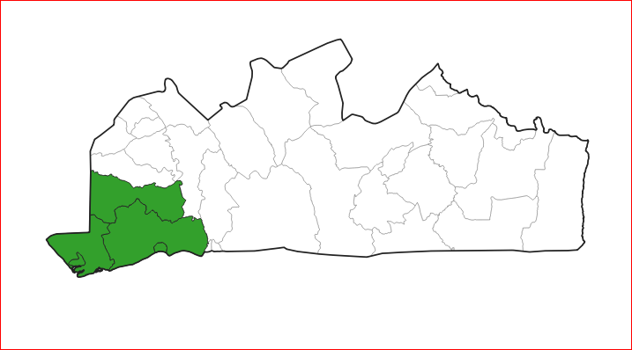
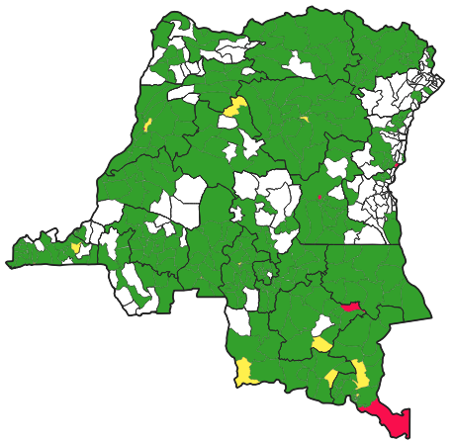
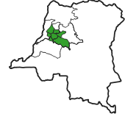
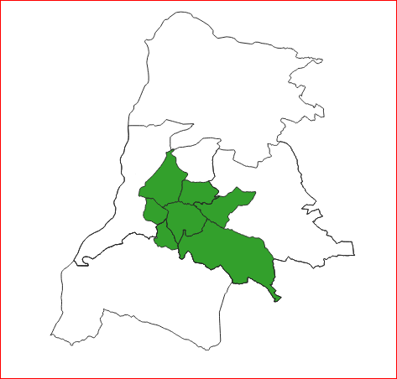
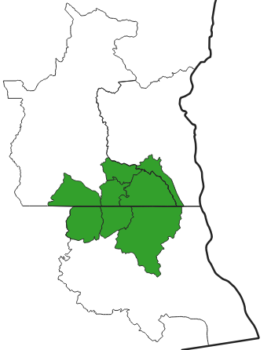
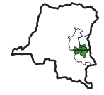
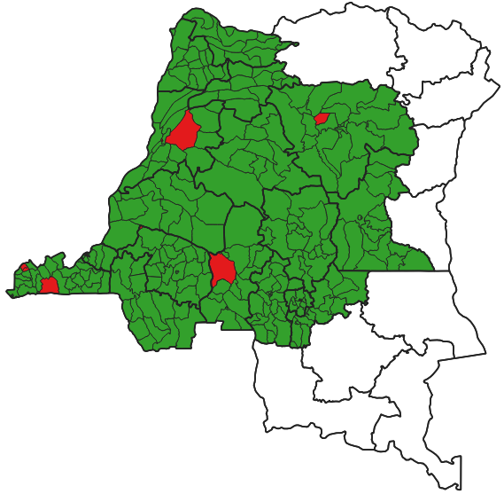
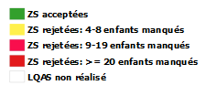
Résultats LQAS par province et par campagnes de vaccination contre la polio conduite en 2025
23 - 25 janvier 2025, nVPO2
(12ZS) 92%
10 – 12 Avril 2025, nVPO2_VPOb (105 ZS ) 88%
29-31 Mai 2025 , nVPO2
(5ZS) 100%
27-29 Juin 2025_nVPO2_VPOb
(118 ZS) 91%
28-30 Août 2025, nVPO2_VPOb (389 ZS) 94%
30 Oct au 01 Nov 2025, nVPO2_VPOb (7ZS) 100%
13 -15 Nov 2025, nVPO2_VPOb (11ZS) 100%
27 -29 Nov 2025, nVPO2_VPOb (323ZS) 100%

Slide 11
Récupération des enfants de 0 à 59 mois en routine pendant les AVS polio en 2025
Période | Nb provinces | Nb ZS couvertes | Tranche d’âges | Récupération en routine
 |  |  |  | BCG | VPI 1 | DTC-HepB-Hib 1 | DTC-HepB-Hib 3 | PCV13-3 | ROTA3 | VAR1 | VAR2 | VAA | VPI2 | Td-FE récupérées
23 - 25 janvier 2025, nVPO2 | 1 | 12 | 0-23 mois | 2018 | 2055 | 2021 | 2214 | 2214 | 2205 | 2004 | 1008 | 1927 | 1473 | 967
 |  |  | 24-59 mois | 1 | 4 | 4 | 4 | 4 | 4 | 21 | 79 | 21 | 22
10 – 12 Avril 2025, nVPO2_VPOb | 6 | 118 | 0-23 mois | 22341 | 19083 | 21060 | 20033 | 20033 | 20081 | 20564 | 11518 | 19434 | 17925 | 17812
 |  |  | 24-59 mois | 235 | 454 | 459 | 377 | 377 | 369 | 459 | 1169 | 392 | 1021
29-31 Mai 2025 , nVPO2 | 1 | 5 | 0-23 mois | 529 | 425 | 389 | 435 | 435 | 435 | 461 | 398 | 461 | 384 | 9
 |  |  | 24-59 mois | 0 | 0 | 0 | 0 | 0 | 0 | 0 | 0 | 0 | 0
27-29 Juin 2025_nVPO2_VPOb | 7 | 149 | 0-23 mois | 24398 | 22427 | 24613 | 23873 | 23873 | 23578 | 23908 | 16382 | 23405 | 20992 | 16445
 |  |  | 24-59 mois | 209 | 501 | 641 | 439 | 439 | 437 | 391 | 1303 | 434 | 757
28-30 Août, nVPO2_VPOb | 26 | 519 | 0-23 mois | 69079 | 53182 | 56147 | 55382 | 55382 | 56181 | 51939 | 30479 | 53653 | 49863 | 39767
 |  |  | 24-59 mois | 719 | 4667 | 2596 | 3688 | 3688 | 3631 | 2376 | 7550 | 1860 | 2039
30 Oct au 01 Nov 2025 | 3 | 7 | 0-23 mois | 758 | 508 | 583 | 519 | 519 | 531 | 491 | 242 | 519 | 357 | 560
 |  |  | 24-59 mois | 24 | 10 | 13 | 0 | 0 | 8 | 10 | 25 | 7 | 18
13 - 15 Nov 2025 | 3 | 11 | 0-23 mois | 1339 | 1366 | 1552 | 1426 | 1426 | 1426 | 1137 | 469 | 1191 | 1120 | 1138
 |  |  | 24-59 mois | 3 | 7 | 4 | 21 | 21 | 21 | 8 | 24 | 7 | 14
27 - 29 Nov 2025 | 17 | 323 | 0-23 mois | 35158 | 31114 | 32736 | 33718 | 33718 | 33926 | 30744 | 17041 | 34822 | 32541 | 53340
 |  |  | 24-59 mois | 370 | 1563 | 2264 | 1178 | 1178 | 1223 | 2339 | 4252 | 2014 | 2106
Total récupérés |  |  | 0-23 mois | 155620 | 130160 | 139101 | 137600 | 137600 | 138363 | 131248 | 77537 | 135412 | 124655 | 130038
 |  |  | 24-59 mois | 1561 | 7206 | 5981 | 5707 | 5707 | 5693 | 5604 | 14402 | 4735 | 5977
Revue annuelle PEV 2025

Slide 12
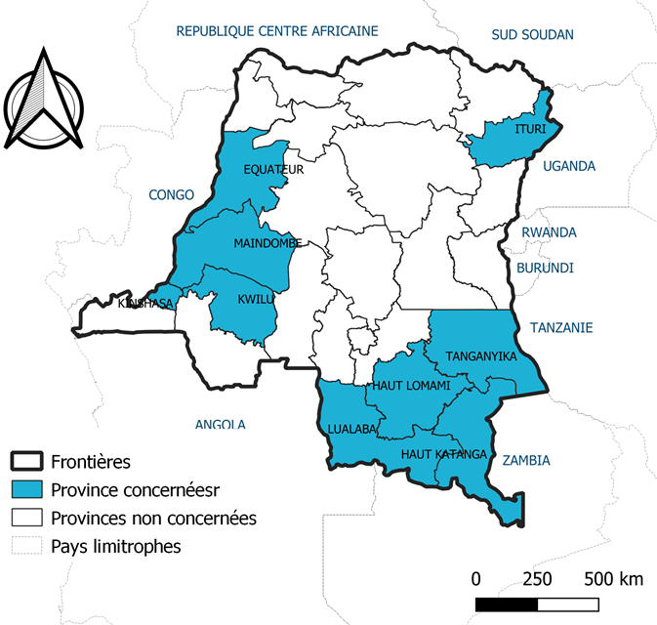
Campagne de riposte contre la rougeole organisée en Août - septembre 2025
Riposte organisée dans 30 ZS avec appui de MRP
N° | PROVINCE | Nbre ZS | Nbr AS | Tranche d'âge | Enfants vaccinés au VAR
 |  |  |  |  | Cible | Total vaccinés au VAR | CV (%)
1 | Equateur | 2 | 22 | 6 à 59 mois | 25065 | 25338 | 101%
2 | Ituri | 2 | 33 | 6 à 59 mois | 71829 | 73442 | 102%
3 | Haut Katanga | 7 | 134 | 6 à 59 mois | 463593 | 445161 | 96%
4 | Haut Lomami | 2 | 48 | 6 à 59 mois | 119361 | 123259 | 103%
5 | Kinshasa | 12 | 166 | 6 à 59 mois | 1068704 | 1066089 | 100%
6 | Kwilu | 1 | 24 | 6 à 59 mois | 58291 | 59830 | 103%
7 | Lualaba | 2 | 33 | 6 à 59 mois | 78971 | 78272 | 99%
8 | Mai Ndombe | 1 | 19 | 6 à 59 mois | 19574 | 20473 | 105%
9 | Tanganyika | 1 | 27 | 6 à 59 mois | 79531 | 95846 | 121%
TOTAL RIPOSTE 30 ZS |  | 30 | 506 |  | 1984919 | 1987710 | 100%
Revue annuelle PEV 2025

Slide 13
Campagne de riposte contre la rougeole organisée janvier-décembre 2025
Riposte organisée dans 13 ZS avec appui de MSF
N° | Province | Zone de santé | Aire de santé | Début de l'intervention | Fin de l'intervention | Tranche d'âge | Cible | Total Vaccinés | CV (%)
1 | NORD KIVU | Bambo | 13 | févr-25 | mai-25 | 6 à 59 mois | 37287 | 39128 | 105%
2 | TANGANYIKA | MOBA | 25 | 27/02/2025 | 16/03/2025 | 6 à 59 mois | 70851 | 72977 | 103%
3 |  | NYEMBA | 21 AS de Nyemba + 8 AS urbaine de Kalemie | 29/04/2025 | 31/08/2025 | 6 à 59 mois | 121479 | 144803 | 119,20%
4 | HAUT LOMAMI | MULONGO | 26 | 14/04/2025 | 21/05/2025 | 6 à 59 mois | 70425 | 74651 | 106%
5 |  | KINKONJA | 26 | 19/05/2025 | 22/07/2025 | 6 à 59 mois | 62545 | 67549 | 108%
6 |  | LWAMBA | 26 | 19/05/2025 | 25/06/2025 | 6 à 59 mois | 31605 | 32554 | 103%
7 |  | BUKAMA | 30 | 22/07/2025 | 06/10/2025 | 6 à 59 mois | 76918 | 78764 | 102,40%
8 |  | KABONDO DIANDA | 23 | 28/07/2025 | 16/10/2025 | 6 à 59 mois | 57 397 | 59234 | 103,20%
9 | Maniema | Kabambare | 13 | oct-25 | En cours | 6 à 59 mois |  | 15450 données partielles | 49.5%
10 | Maniema | Kasongo | 21 | Decembre 2024 | févr-25 | 6 à 59 mois | 49838 | 43210 | 86.7%
11 | Nord-Ubangi | Businga | 22 | 13/05/2025 | 28/06/2025 | 6 mois à 9 ans | 54 229 | 55856 | 103.7%
12 | Sud-Kivu | Minova | En cours
13 | Sud-Ubangi | Budjala | En cours
Revue annuelle PEV 2025

Slide 14
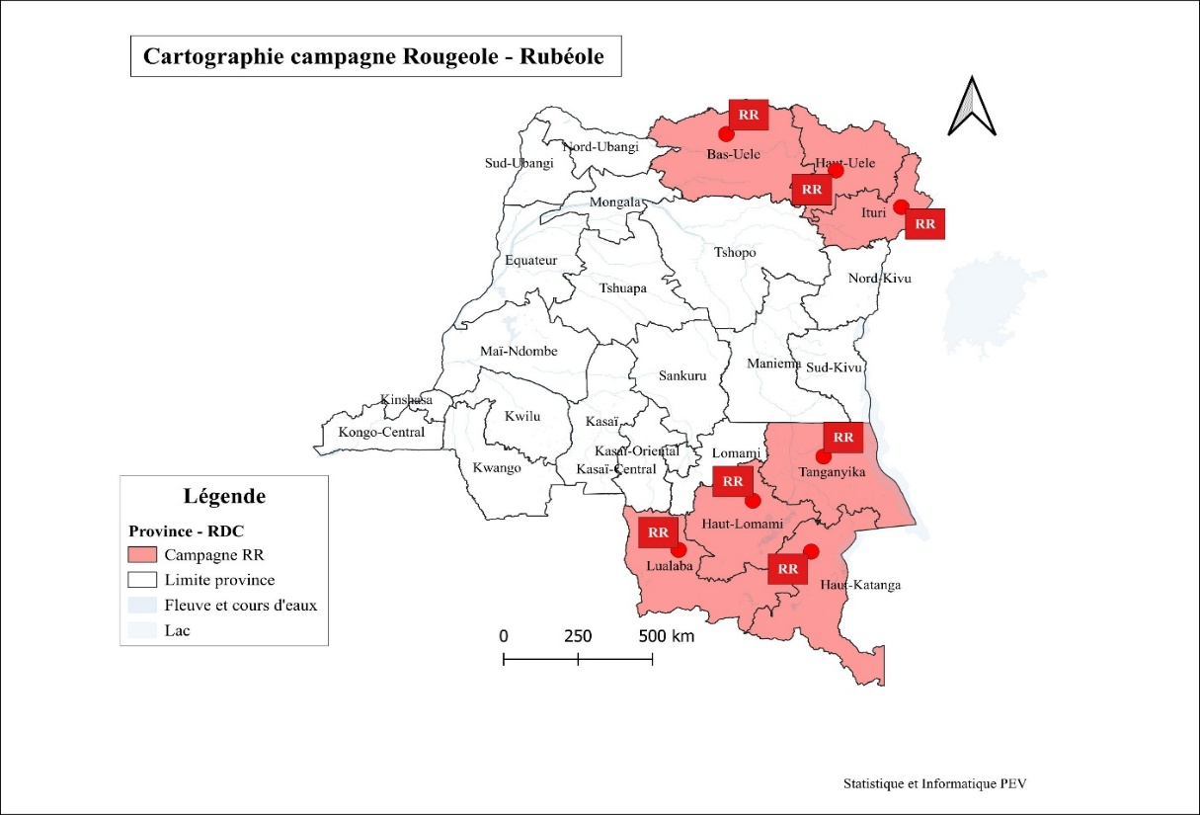
Campagne de Rattrapage contre la rougeole-Rubéole Bloc 1, novembre 2025
Province | Nbre ZS | Tranche d'âge | Cible (46%) | 6 à 11 mois |  |  |  | 12 à 59 mois |  |  |  | 5 à 14 ans |  |  |  | Total | CV (%)
 |  |  |  | 0 Dose |  | 1 Dose + |  | 0 Dose |  | 1 Dose + |  | 0 Dose |  | 1 Dose +
 |  |  |  | Féminin | Masculin | Féminin | Masculin | Féminin | Masculin | Féminin | Masculin | Féminin | Masculin | Féminin | Masculin
BAS UELE | 11 | 6 mois à 14 ans | 876 345 | 9 655 | 7 940 | 25 570 | 22 415 | 1 776 | 1 560 | 133 189 | 118 203 | 294 | 226 | 285 996 | 258 417 | 865 241 | 98,7%
HAUT KATANGA | 27 |  | 4 877 090 | 56 807 | 47 437 | 294 941 | 274 756 | 6 606 | 5 750 | 718 053 | 655 464 | 6 359 | 5 808 | 1 249 082 | 1 141 689 | 4 462 752 | 91,5%
HAUT LOMAMI | 16 |  | 2 334 853 | 25 858 | 21 653 | 81 222 | 72 695 | 832 | 628 | 380 519 | 344 697 | 481 | 364 | 740 365 | 682 415 | 2 351 729 | 100,7%
HAUT UELE | 13 |  | 1 302 414 | 10 531 | 8 741 | 44 918 | 49 706 | 312 | 278 | 198 876 | 193 176 | 66 | 54 | 415 898 | 386 814 | 1 309 370 | 100,5%
ITURI | 36 |  | 3 549 805 | 28 505 | 23 438 | 116 772 | 109 820 | 2 313 | 1 940 | 539 456 | 504 266 | 101 | 119 | 1 129 161 | 1 065 107 | 3 520 998 | 99,2%
LUALABA | 14 |  | 1 933 733 | 25 329 | 24 248 | 114 041 | 108 606 | 1 953 | 1 615 | 302 364 | 276 314 | 1 561 | 1 305 | 496 022 | 459 042 | 1 812 400 | 93,7%
TANGANYIKA | 11 |  | 1 923 504 | 15 090 | 12 280 | 77 731 | 70 079 | 1 605 | 1 368 | 299 732 | 271 634 | 5 529 | 5 429 | 605 412 | 558 042 | 1 923 931 | 100,0%
TOTAL GENERAL BLOC 1 | 128 |  | 16797744 | 171775 | 145737 | 755195 | 708076,8 | 15397 | 13139 | 2572189 | 2363754 | 14391 | 13305 | 4921936 | 4551526 | 16246421 | 96,72%
Lancement officiel le 26 novembre 2025 présidé par les APA, synchronisé dans 9/13 antennes excepté (Bunia, Aru, Kisenge et Lubumbashi)
1 ZS Kapolowe dans l’antenne de Likasi (Haut Katanga) n’a pas lancé suite aux arriérés des campagnes antérieures (Polio et Fièvre Jaune)
Revue annuelle PEV 2025

Slide 15
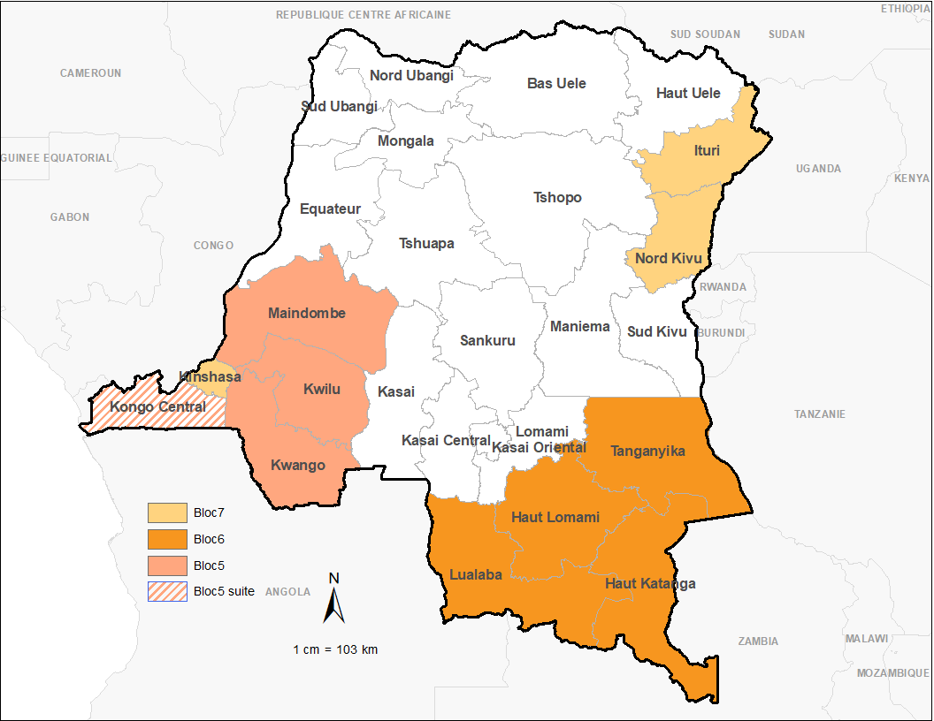
Campagne de vaccination préventive contre la fièvre jaune Bloc 6
Novembre 2025
Province | Nbre ZS | Tranche d'âge | Cible (92,6%) | 9 à 11 mois |  | 12 à 59 mois |  | 5 à 60 ans |  | Total | CV (%)
 |  |  |  | 0 Dose | 1 Dose + | 0 Dose | 1 Dose + | 0 Dose | 1 Dose +
HAUT KATANGA | 27 | 9 mois à 60 ans | 9812841 | 83 319 | 721 661 | 79 813 | 1 875 258 | 2 396 998 | 2 894 215 | 8 051 264 | 82%
HAUT LOMAMI | 15 |  | 4347434 | 31 032 | 192 684 | 82 020 | 744 306 | 1 656 931 | 1 230 091 | 3 937 064 | 91%
LUALABA | 10 |  | 2222854 | 17 783 | 228 756 | 6 646 | 543 966 | 65 186 | 1 250 275 | 2 112 612 | 95%
TANGANYIKA | 11 |  | 3857221 | 13 078 | 190 573 | 3 512 | 763 344 | 374 482 | 2 155 791 | 3 500 780 | 91%
TOTAL GENERAL BLOC 1 | 63 |  | 20240350 | 145212 | 1333674 | 171991 | 3926874 | 4493597 | 7530372 | 17601720 | 87%
3 provinces n’ont pas atteint l’objectif de 95% suite au taux de satisfaction en vaccin variant de 80 à 90% du besoin
51 ZS n’ayant pas atteint l’objectif de 95%: (27/27 ZS) Haut Katanga, (7/15ZS) Haut Lomami, Lualaba (3/10 ZS), (10/11 ZS) Tanganyika
Revue annuelle PEV 2025

Slide 16
Campagne de vaccination préventive contre la fièvre jaune Bloc 6, Octobre 2025: Gestion des vaccins, surveillance MPV et MAPI
Antenne | VAA (en flacon) |  |  |  |  |  |  | SAB 0.5 ml |  |  |  | SD 5 ml
 | Qté reçue | Qté Utilisée | Qté rendue | Flacons cassés | Flacons virés | Flacons sans étiquettes | Tx perte | Qté reçue | Qté Utilisée | Qté rendue | Tx perte | Qté reçue | Qté Utilisée | Qté rendue | Tx perte
Likasi | 214 489 | 181 624 | 32 865 | 0 | 0 | 0 | 3% | 2 037 064 | 1 792 416 | 244 648 | 2% | 207 489 | 181 669 | 25 820 | 3,2%
Lubumbashi | 814 951 | 645 822 | 169 129 | 25 | 9 | 9 | 3% | 7 728 480 | 6 485 405 | 1 243 075 | 3% | 770 151 | 645 106 | 125 045 | 2,5%
HAUT KATANGA | 1 029 440 | 827 446 | 201 994 | 25 | 9 | 9 | 3% | 9 765 544 | 8 277 821 | 1 487 723 | 3% | 977 640 | 826 775 | 150 865 | 2,6%
Kabondo Dianda | 318 727 | 205 859 | 112 868 | 0 | 0 | 0 | 5% | 2 292 455 | 2 022 411 | 270 044 | 3% | 232 883 | 205 067 | 27 816 | 4,5%
Kamina | 241 661 | 205 476 | 36 185 | 0 | 0 | 0 | 4% | 2 189 609 | 2 018 466 | 171 143 | 2% | 227 461 | 210 363 | 17 098 | 5,9%
HAUT LOMAMI | 560 388 | 411 335 | 149 053 | 0 | 0 | 0 | 4% | 4 482 064 | 4 040 877 | 441 187 | 3% | 460 344 | 415 430 | 44 914 | 5,2%
Kabalo | 189 357 | 184 956 | 4 401 | 0 | 0 | 0 | 2% | 1 912 983 | 1 844 877 | 68 106 | 2% | 189 357 | 184 900 | 4 457 | 1,8%
Kalemie | 179 176 | 172 895 | 6 281 | 2 | 0 | 0 | 3% | 1 768 000 | 1 705 825 | 62 175 | 1% | 180 217 | 174 362 | 5 855 | 3,4%
TANGANYIKA | 368 533 | 357 851 | 10 682 | 2 | 0 | 0 | 2% | 3 680 983 | 3 550 702 | 130 281 | 1% | 369 574 | 359 262 | 10 312 | 2,6%
Kisenge | 28 524 | 28 260 | 264 | 6 | 0 | 0 | 5% | 270 852 | 269 399 | 1 453 | 0% | 28 524 | 28 425 | 99 | 5,6%
Kolwezi | 334 415 | 188 398 | 146 017 | 25 | 2 | 24 | 1% | 2 606 544 | 1 953 559 | 652 985 | 5% | 255 315 | 190 176 | 65 139 | 2,4%
Lualaba | 362 939 | 216 658 | 146 281 | 31 | 2 | 24 | 2% | 2 877 396 | 2 222 958 | 654 438 | 4% | 283 839 | 218 601 | 65 238 | 2,8%
BLOC 6 | 2 321 300 | 1 813 290 | 508 010 | 58 | 11 | 33 | 2,9% | 20 805 987 | 18 092 358 | 2 713 629 | 3% | 2 091 397 | 1 820 068 | 271 329 | 3,2%
Antenne | Récupération par les aidants communautaires
 | Pers Identifiées | Pers Recuperée | Proportion
Likasi | 13 927 | 13 419 | 96%
Lubumbashi | 26 146 | 22 990 | 88%
HAUT KATANGA | 40 073 | 36 409 | 91%
Kabondo Dianda | 1 278 | 1 110 | 87%
Kamina | 0 | 0 | #DIV/0!
HAUT LOMAMI | 1 278 | 1 110 | 87%
Kabalo | 11 315 | 10 272 | 91%
Kalemie | 4 529 | 4 279 | 484%
TANGANYIKA | 15 844 | 14 551 | 6
Kisenge | 456 | 455 | 100%
Kolwezi | 7 341 | 6 372 | 87%
Lualaba | 7 797 | 6 827 | 88%
BLOC 6 | 64 992 | 58 897 | 91%
Antenne | Surveillance des MPV |  |  |  | Surveillance des MAPI
 | PFA | FJ | ROUGEOLE | TNN | MAPI Non graves Détectées | MAPI non graves Notifiées | MAPI graves Notifiées | MAPI graves detectées
Likasi | 1 | 3 | 11 | 0 | 195 | 193 | 2 | 2
Lubumbashi | 16 | 36 | 92 | 0 | 881 | 870 | 6 | 6
HAUT KATANGA | 17 | 39 | 103 | 0 | 1 076 | 1 063 | 8 | 8
Kabondo Dianda | 4 | 6 | 74 | 6 | 9 | 48 | 9 | 0
Kamina | 5 | 0 | 58 | 2 | 0 | 93 | 2 | 0
HAUT LOMAMI | 9 | 6 | 132 | 8 | 9 | 141 | 11 | 0
Kabalo | 6 | 10 | 123 | 1 | 748 | 748 | 2 | 2
Kalemie | 5 | 22 | 52 | 0 | 558 | 562 | 3 | 3
TANGANYIKA | 11 | 32 | 175 | 1 | 1 306 | 1 310 | 5 | 5
Kisenge | 1 | 1 | 7 | 0 | 33 | 33 | 0 | 0
Kolwezi | 1 | 10 | 19 | 0 | 199 | 183 | 1 | 1
Lualaba | 2 | 11 | 26 | 0 | 232 | 216 | 1 | 1
BLOC 6 | 39 | 88 | 436 | 9 | 2 623 | 2 730 | 25 | 14
Revue annuelle PEV 2025

Slide 17
Vaccination MPox, Cholera, MVE
October 2024

Slide 18
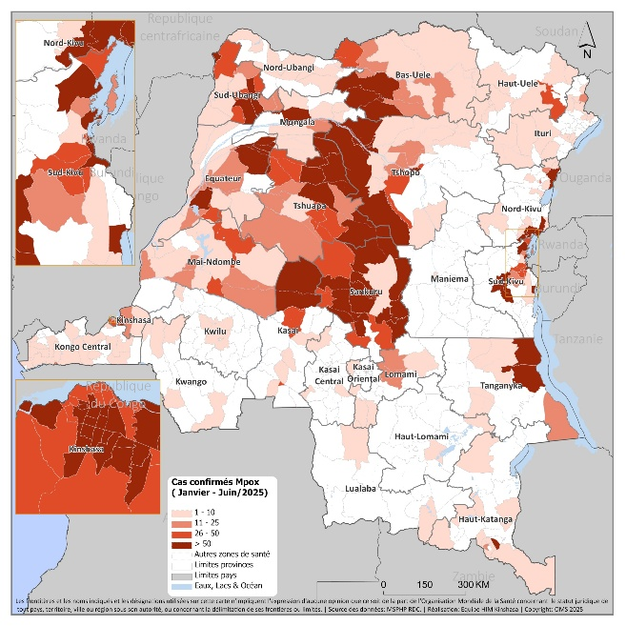
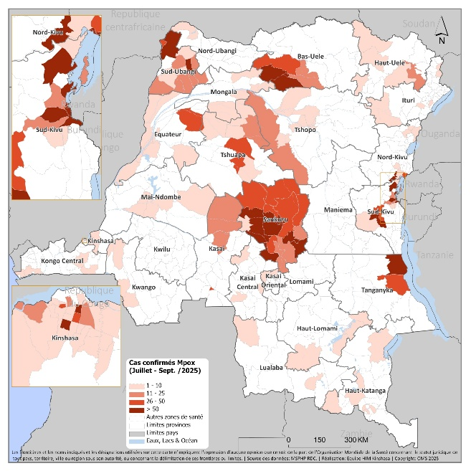
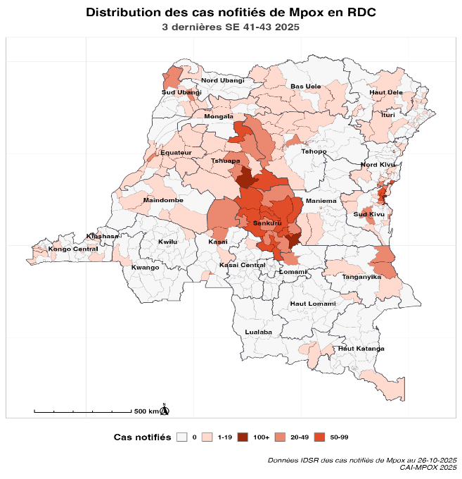
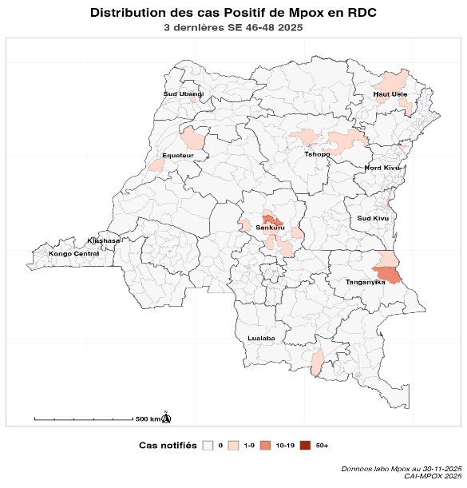
Distribution spatiale des cas Mpox en RDC de Janvier 2025 à ce jour
Situation épidémiologique de Janvier à juin 2025
Situation épidémiologique de juin à octobre 2025
Situation épidémiologique actuelle
Situation épidémiologique d’octobre à Novembre 2025

Slide 19
Campagne de vaccination de la riposte contre le MPox de janvier à nov 2025
Stratégie de vaccination | PROVINCE | Nbre ZS | Total vacciné | Agents de santé vaccinés | Moins de 18ans | Autres | Communauté à haut risque vacciné
Géographique et ciblée | Nord kivu | 8 | 81523 | 10294 | 27231 | 21 405 | PPL, contacts et communauté origine des cas
 | Sud kivu | 7 | 91794 | 4821 | 3519 | 83454 | PPL, contacts et communauté origine des cas
 | Sankuru | 11 ZS | 375611 | 50519 | 179113 | 145979 | PPL, contacts et communauté origine des cas
 | Sud Ubangi | 16 | 25398 | 11063 | 7263 | 7074 | PPL, contacts et communauté origine des cas
ciblée | Haut uéle | 1 | 9120 | 492 | 5174 | 3274 | PPL, contacts
Revue annuelle PEV 2025

Slide 20
Campagne de vaccination de riposte contre le MPox ( suite)
ciblée | Haut uéle | 1 | 9120 | 492 | 5174 | 3274 | PPL, contacts
Géographique et ciblée | Equateur | 18 | 36239 | 1855 | 18821 | 13.719 | PPL, contacts et communauté origine des cas
 | Kinshasa | 28 | 811180 | 10348 | 5791 | 795041 | PPL, contacts et communauté origine des cas
 | Tshopo | 1 | 2510 | 376 | RAS
 | Tshuapa | 1 | 60535 | 2859 | 33096 | 24580 | PPL, contacts et communauté origine des cas
Cumul des vaccinés depuis le début :1.493.908 dont 697.178 avec le LC16 (46%)
Revue annuelle PEV 2025

Slide 21
Mpox : personnes vaccinées par catégorie

Slide 22
Cas de MAPI signalés lors de la campagne
Cas de MAPI signalés – Vaccination Mpox
Total cas signalés : 46
41 cas après vaccin MVA-BN
5 cas après vaccin LC16
Cas MVA-BN :
Investigations complètes
Sur 41, 3 cas Classés MAPI graves
Aucun cas n’a été relié au vaccin
Cas LC16 :
Toutes classés MAPI légers
Investigations: processus normal de scarification

Slide 23
Campagne de vaccination contre le Cholera: vaccination réactive
Du mois de Mai à Septembre 2025
Province | Nbre des ZS | Période de MEO | cible | vaccinée | CV
Lualaba | 1 | Mai 2025 | 415971 | 385310 | 93%
Haut lomami | 4 | Mai2025 | 1511857 | 1460635 | 97%
Haut Katanga | 2 | Juillet 2025 | 1253075 | 1075497 | 86%
Maniema | 4 | Juillet 2025 | 810311 | 792093 | 98%
Tanganyika | 2 | Juillet 2025 | 854583 | 831165 | 97%
Tshopo | 3 | Juillet 2025 | 475583 | 447693 | 94%
Kinshasa | 9 | Aout et septembre 2025 | 4616720 | 4209749 | 91%
Equateur | 1 | septembre 2025 | 435351 | 420355 | 97%
Maidombe | 5 | septembre 2025 | 921171 | 858371 | 93%
Ttotal | 31 |  | 11.294.622 | 10.480.868 | 93%
Revue annuelle PEV 2025

Slide 24
Campagne de vaccination de riposte contre la MVE de Septembre
à Octobre 2025
Strategies Ciblée | Zs / villes | Doses recues | personnes vaccinées | Donnees encodees sur le DHIS2
 | Kinshasa | 347 | 347 | 347
Géographique et PPL | BULAPE | 39048 | 39045 | 39017
PPL | Mweka | 2030 | 2030 | 2030
PPL | Kananga | 685 | 685 | 373
PPL | Tshikapa | 170 | 170 | 0
PPL | Mushenge | 1200 | 1200 | 1156
PPL | Kakenge | 700 | 700 | 698
PPL | Luebo | 400 | 400 | 399
PPL | Oshwe | 100 | 100 | 100
PPL | Ilebo | 800 | 800 | 799
PPL | Dekese | 300 | 300 | 162
PPL | Benadibele | 850 | 850 | 848
PPL | Inongo | 100 | 100 | 100
PPL | Mukedi l | 200 | 200 | 200
 | Kole | 650 | 650 | 581
 | TOTAL | 47580 | 47577 | 46810
Revue annuelle PEV 2025

Slide 25
ANALYSE FFOM/LEÇONS APPRISES -BONNE PRATIQUE
October 2024

Slide 26
Forces - Faiblesses
Domaine | Points forts | Points à améliorer
Coordination et Finances | Implication des autres secteurs dans l’organisation des campagnes (EPST, Ministère de l’intérieur etc) Tenue régulière des réunion du poste de commandement et ses commissions à chaque campagne avec TDR spécifiques des participants : Suivi des préparatifs à travers l’OSP Tenue des points de presse en faveur des campagne Polio et RR au niveau central et en provinces Vulgarisation des directives en faveur de l’introduction du RR Mise en place d’un mécanisme d’alerte des DCT bloqués des DPS | Reports de la campagne (Polio, FJ) Retard du déploiement des superviseurs nationaux, provinciaux Faible documentation des activités de vaccination dans les zones de santé à sécurité compromise et au niveau des points d’entrée (POLIO) Faible fonctionnement des organes de coordination au niveau provincial : Transmission non systématique des livrables (pré, per et post campagnes) Polio. Arrivée tardive des Fonds dans les provinces depuis (fin de la campagne ) et autres au jour 5 (plafonnement du retrait par la banque) CVPFJ
Technique | Elaboration et utilisation d’une liste de contrôle (checklist) pour le suivi des activités critiques ; Implémentation des bases des données des campagne FJ et RR dans le DHIS2 Mise en place d’un mécanisme de collecte des données pour la campagne RR : collecteur des données; achat méga et un second Data pour les ZS avec pus de 15 AS etc) Utilisation des Outils digitalisé pour la supervision; le monitorage etc | Faible utilisation des plateformes numériques (Dashboard (préparatifs), Power BI (MEO & évaluation campagne) Faible utilisation de l’ODK pour le suivi des préparatifs et de la mise œuvre des campagnes Non déploiement des superviseurs de proximité Non revisite des ménages par les équipes de vaccination Absence & non utilisation des croquis par les équipes de vaccination Faible remontée/ encodage des données dans le masque de saisie en ligne Faible transmission des données de vaccination au niveau des points d’entrée dans les ZS/AS frontalière

Slide 27
Forces - Faiblesses
Domaines | Points forts | Points à améliorer
Technique (suite) | Surveillance Investigations anticipées des VDPV avec les résultats de DIT et l’envoi des isolats en séquençage Appui aux analyses de risque Ripostes Rapides Réduction des délais de séquençage des isolats Formation en cascade sur le surveillance et l’introduction de eSurv compagnon Mise à profit des AVS pour renforcement de la notification des PFA Amélioration des principaux indicateurs de surveillance à l’exception du taux de NPENT Vaccination de routine Mise en place de la stratégie spéciale permet de récupération des enfants ZD/SV dans les Zones à haut risque | Surveillance Faible réalisation des prélèvements chez les contacts des inadéquats Baisse des performances de la surveillance environnementale non extension vers certaines zones prioritaires Faible taux d’investigations des ZD et cas chauds Mauvaise/absence de gestion des bases des données PFA au niveau provincial par la partie nationale Gestion non optimale de la logistique de la surveillance (Retour des BI vers les provinces et ruptures des kits de prélèvements) Vaccination de routine Identification des enfants à récupérer non systématique dans les aires de santé Gestion des données: Faible remontée des données: Assignation tardive des canevas fièvre jaune dans le DHIS2 pour certaines structures et AS Faible connectivité dans certaines ZS Absence de Mega Faible analyse des données avant encodage au niveau opérationnel

Slide 28
Forces - Faiblesses
Domaine | Points forts | Points à améliorer
Logistique | L’acquisition des antigènes et autres intrants à temps (aux moins deux mois) Utilisation des portes vaccins homologués dans les zones de santé Les expéditions des intrants dans les antennes Les expéditions groupées de vaccins et autres intrants L’utilisation des formulaires logistique ODK l’élaboration des livrables à temps. La Contractualisation avec plusieurs transporteurs Contribution à l’approvisionnement des vaccins de routine aux provinces ciblées par la campagne | Insuffisance de certains outils de gestion (Fiche de pointage, fiche de gestion de stocks ; jetons de vaccination etc) CVPFJ Insuffisance en matériels de chaine de froid (faible CV en matériels de CdF dans certaines ZS, BI sans coussinet pour la plupart, insuffisance en accu, etc) Utilisation des blocs des glaces dans certains sites avec risque d’entâcher la qualité des vaccins) Carburant non disponible entravant la mobilité des acteurs dans les ZS et transport des intrants (J5 de la campagne) FJ Sécurité vaccinale : Absence des kits de PEC des cas de MAPI (toutes les ZS) Insuffisance de fiche notification et investigation des cas de MAPI dans certains sites (FJ) Non maitrise du circuit pour la PEC des MAPI dans sites; Faible communication sur les MAPI et les MPV (par certains prestataires)

Slide 29
Forces - Faiblesses - Opportunités - Ménaces
Domaine | Points forts | Points à améliorer
Communication | L’implication des pédiatres, des sages femmes et des infirmiers dans la sensibilisation des parents et gardiens d’enfants ; L’implication et le déploiement des PROVED pour la sensibilisation de leurs paires dans les provinces (Kinshasa, Tanganyika et Haut Katanga); L’implication des leaders communautaires et religieux et autres influenceurs communautaires dès le début Mise en place de l’écoute sociale dans les provinces pour la gestion de la désinformation Publication des contenus sur les plateformes digitales du PEV et UNICEF (Facebook, Instagram, Twitter, site web, SMS) | Insuffisance des piles et mégaphones dans toutes les ZS; Insuffisance d’affiches, de banderoles, etc (CVPFJ) Existence des rumeurs et groupes réfractaires (Haut Lomami, Tanganyika, Lualaba , Haut Katanga etc) CVPFJ Le déploiement tardif des superviseurs (Polio) Faible communication / collaboration entre la commission finance et communication dans le cadre de gestion des ressources (Polio) La mise en place des équipes d’écoute sociale sur le terrain, en ligne et hors ligne
Menaces
Opportunités
Refus de prester pour certains acteurs du fait de l’existence des litiges des campagnes antérieures ( Polio, FJ Bloc 6 )
Existence des conflits internes ;
Insécurité dans certaines Provinces/ZS/AS
Persistance des groupes armés dans certaines localités (Nord Kivu, Sud Kivu);
Irrégularité /absence des avions dans certaines provinces;
Plafonnements de retrait des fonds;
R

Slide 30
Leçons apprises - Bonne pratique
Leçons apprises
Bonnes pratiques
La disponibilité des fonds et des vaccins au pays ont permis d’organiser les ripostes rapides aux cas de poliovirus variants notifiés dans les zones de santé de Muanda, Lotumbe, Kabambare et Samba dans les délais requis selon les SOPs;
La régularité du fonctionnement des postes de commandements à tous les niveaux a permis le suivi des préparatifs, l'amélioration de la coordination et la mise en œuvre d’une campagne de qualité en dépit de certains défis enregistrés (FJ et RR).
L’implication des autorités politico-administratives dans les préparatifs et la mise en œuvre de la campagne a permis d’atteindre un plus grand nombre d’enfants cibles au sein des groupes réfractaires ;
La mise en place d’un système de remontée des données plus efficace dans DHIS2 avec une formation plus efficace des gestionnaires de données a permis d’atteindre des taux de complétude de près de 100% pour la campagne RR dans les 7 provinces du bloc 1 (RR)
Elaboration et utilisation d’une liste de contrôle (checklist) pour le suivi des activités critiques;
Répartition des provinces aux membres du COUP/GPEI pour le suivi pendant les campagnes
Formation des superviseurs nationaux avec un accent sur la pratique
Création des groupes WhatsApp pour le partage en temps réel des informations en lien avec les activités de campagne
L’ intégration des groupes réfractaires dans les activités de vaccination et les visites en dehors des périodes de campagne, facilite leur adhésion à la vaccination et réduit les cas de résistances
Débriefing de la mission des superviseurs centraux après chaque campagne réalisée
Revue annuelle PEV 2025

Slide 31
RECOMMANDATION/
ACTION PRIORITAIRE POUR 2026
October 2024

Slide 32
Recommandations
Au niveau central (PEV et partenaires)
- Mobiliser les fonds de la campagne dans un delai requis pour éviter le report des campagnes et le prefinancement des activités au niveau des provinces
- Payer les arrierés de certains prestataires pour un bon deroulement des activités de masse dans la communauté
Revue annuelle PEV 2025

Slide 33
Actions prioritaires pour 2026
Campagne de vaccination préventive contre la fièvre jaune dans les provinces du Bloc 7 (Ituri et Nord Kivu)
Campagne de rattrapage contre la rougeole et rubéole (RR) dans les provinces du Bloc 2 ( 11 provinces ) et 3 ( 8 provinces ) intégrée à la Polio
Organiser des ripostes contre la rougeole , la polio et autres MPV
Revue annuelle PEV 2025

Slide 34

Merci

